Slide 1
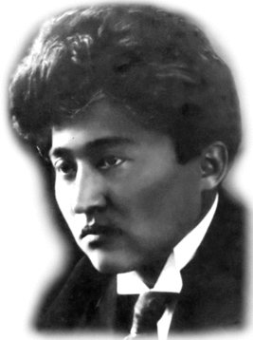
Акынның әсем әлемі
1893 - 1938

Slide 2
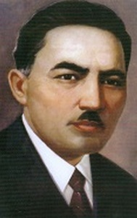
Мағжанның қай өлені болса қазақ тарихынан қалайда сыбағалы орын алуы талассыз хақиқат.
Ж. Аймауытов

Slide 3
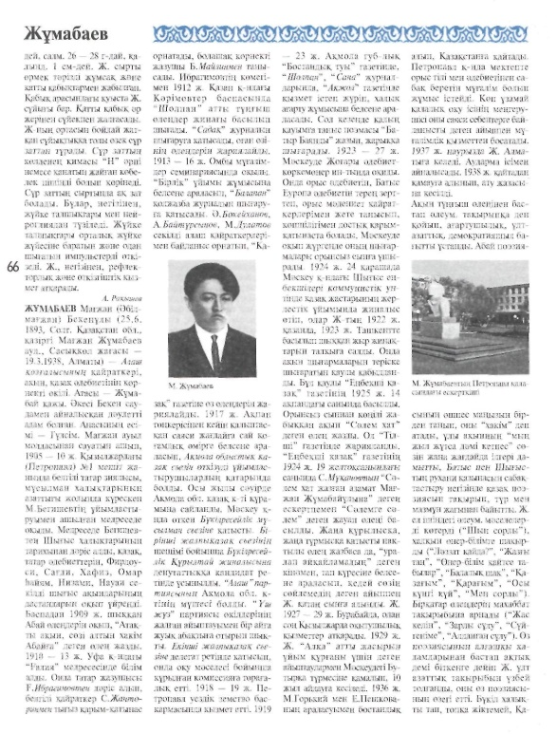
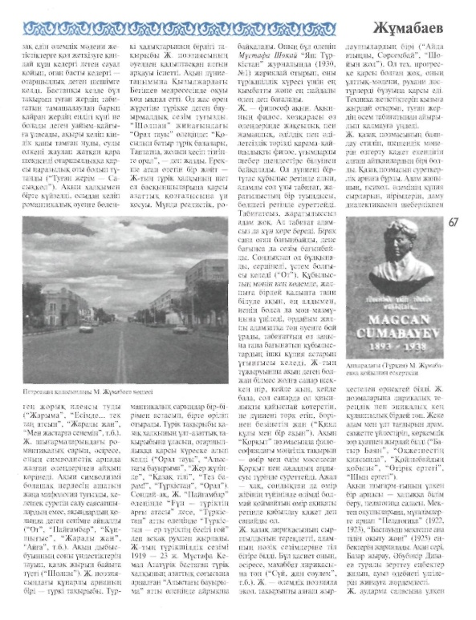
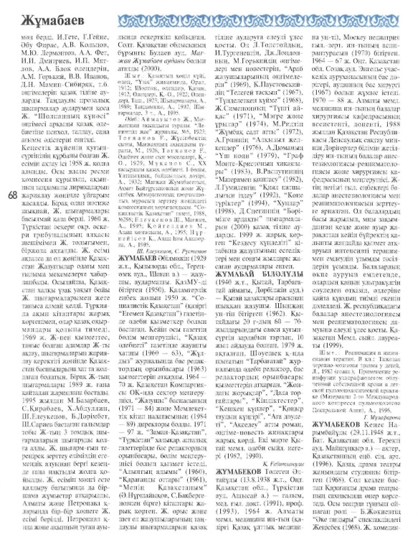
Жұмабаев Мағжан [Мәтін] / Қазақстан. Ұлттық энциклопедиясы. Т. 4. Ж - К // бас редакторы
Ә. Нысанбаев. - Алматы: «Қазақ энциклопедиясы» Бас редакциясы, 2002. - Б. 66 – 68.

Slide 4
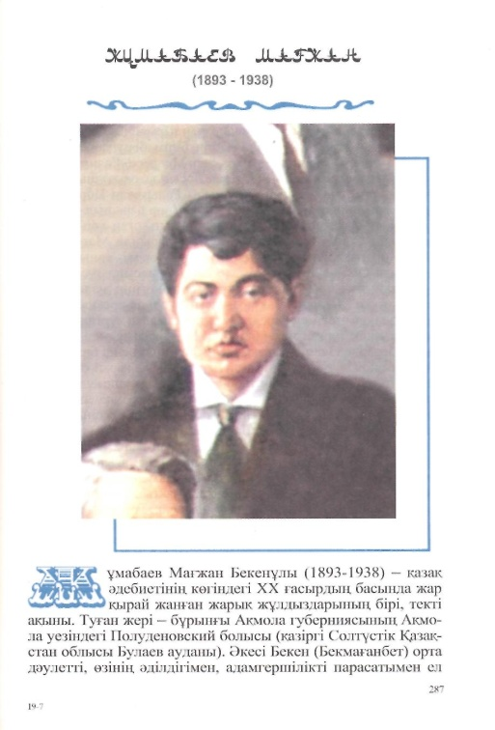
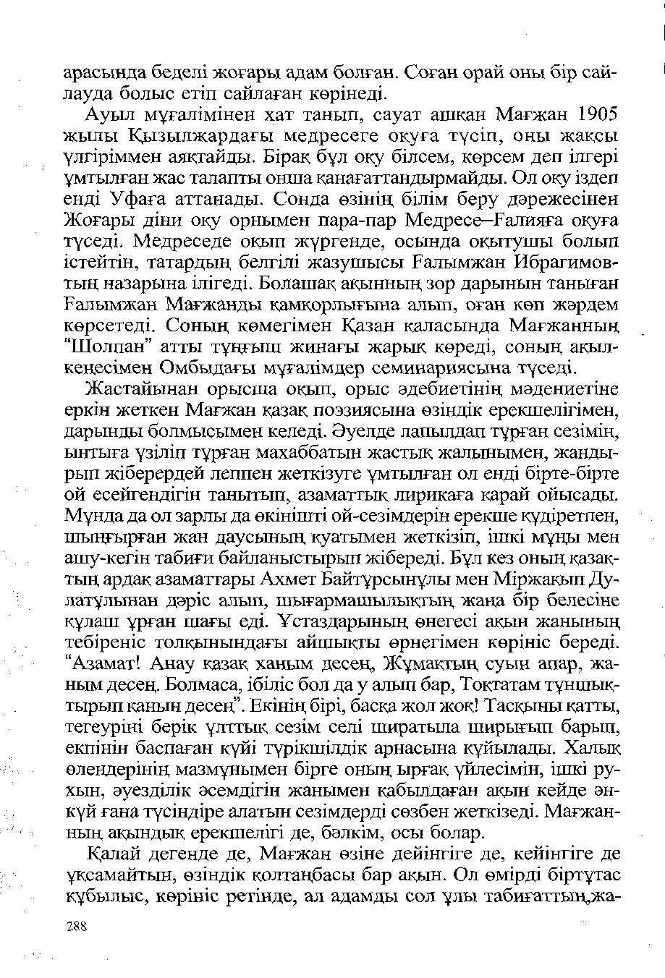
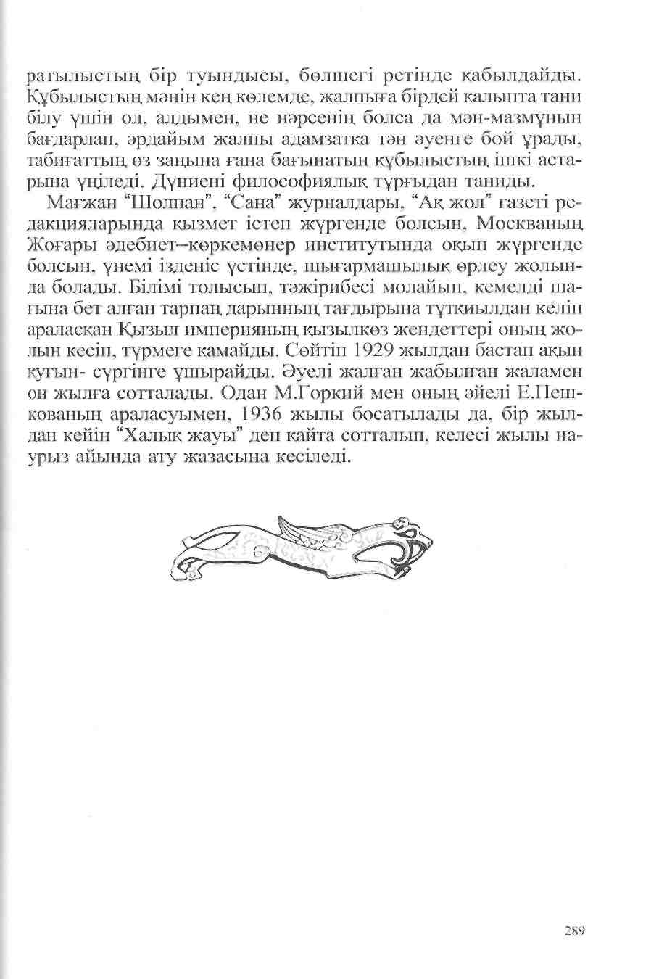
Жұмабаев Мағжан (1893-1938) [Мәтін] / Елтұтқа. Ел тарихының әйгілі тұлғалары // М. Жолдасбекұлы,
Қ. Сағараұлы, А. Сейдімбек. - Астана, 2001. - Б. 287– 289.

Slide 5
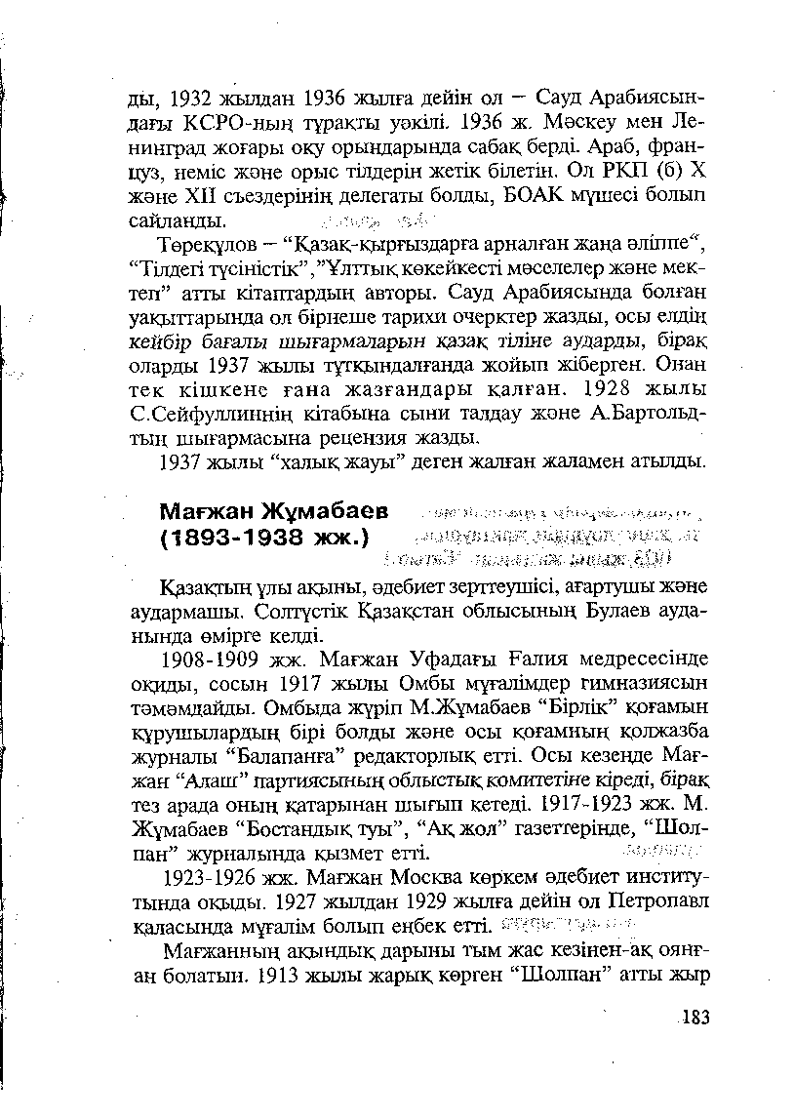
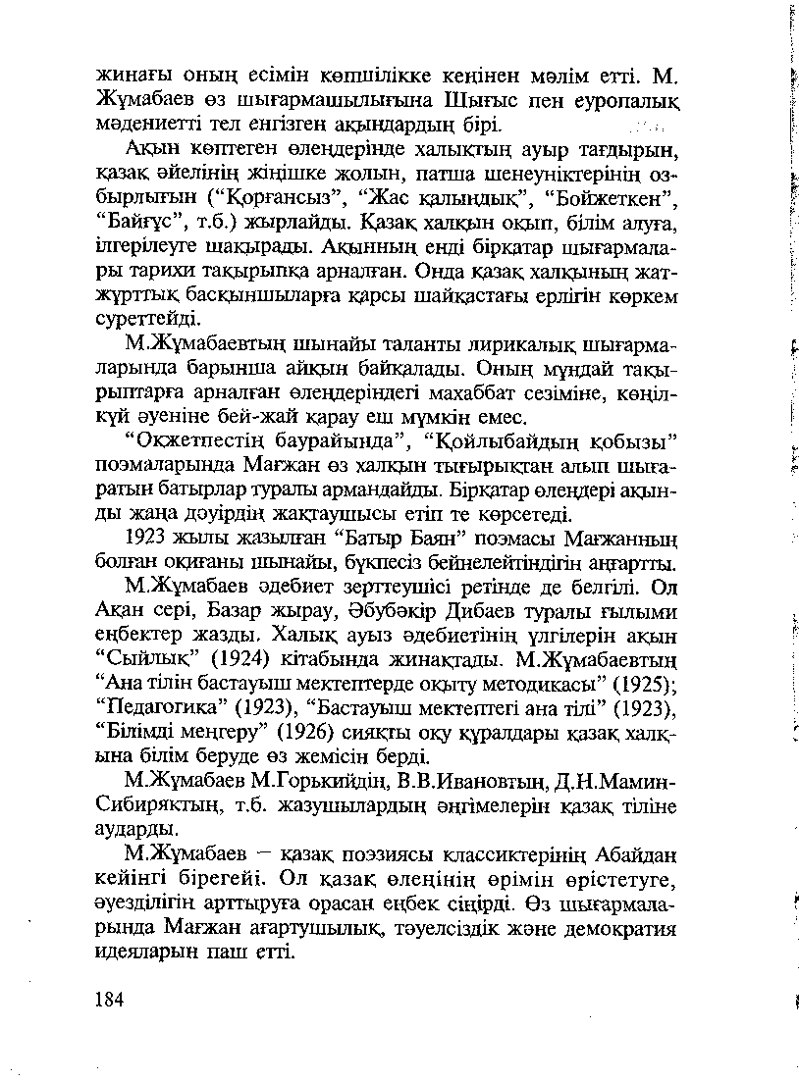
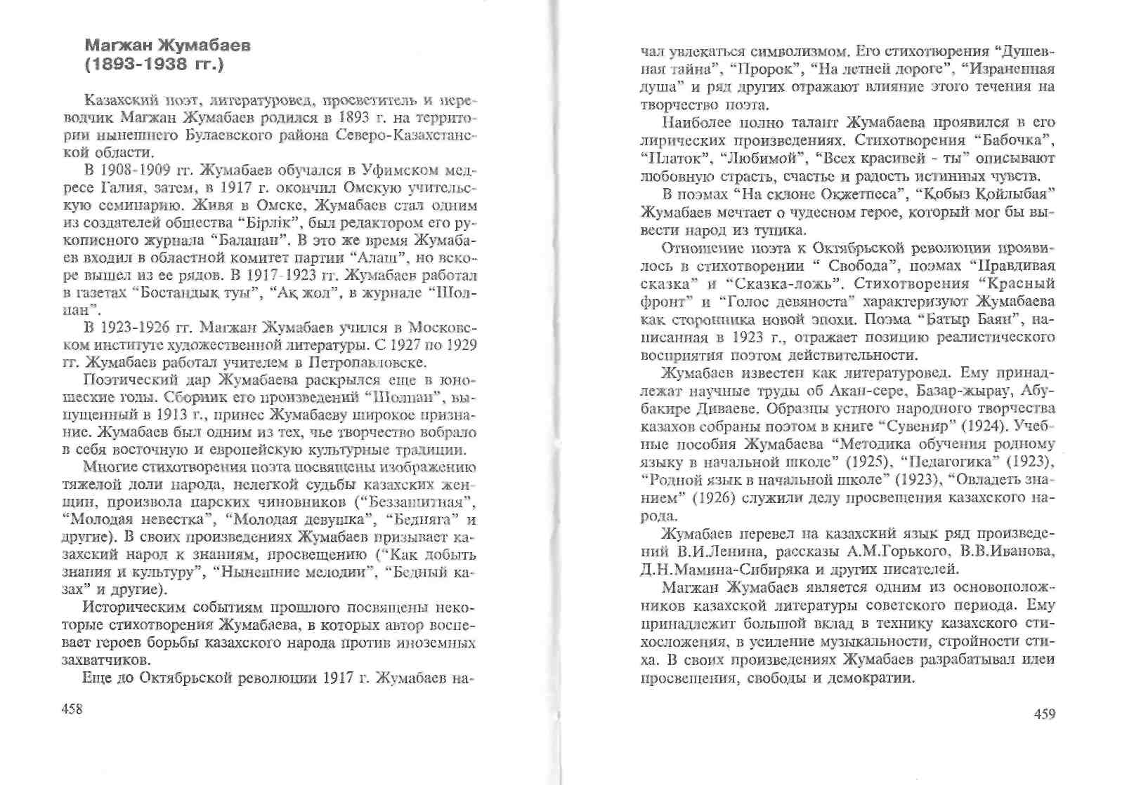
Мағжан Жұмабаев (1893-1938) . Магжан Жумабаев (1893-1938) [Мәтін] / Қазақтар. Казахи:
II том. Тарихи тұлғалар. Исторические личности. - Алматы, «IDK-TIPO» баспа-редакциялық орталығы, 1998. - Б. 183– 185,
С. 458-459.

Slide 6
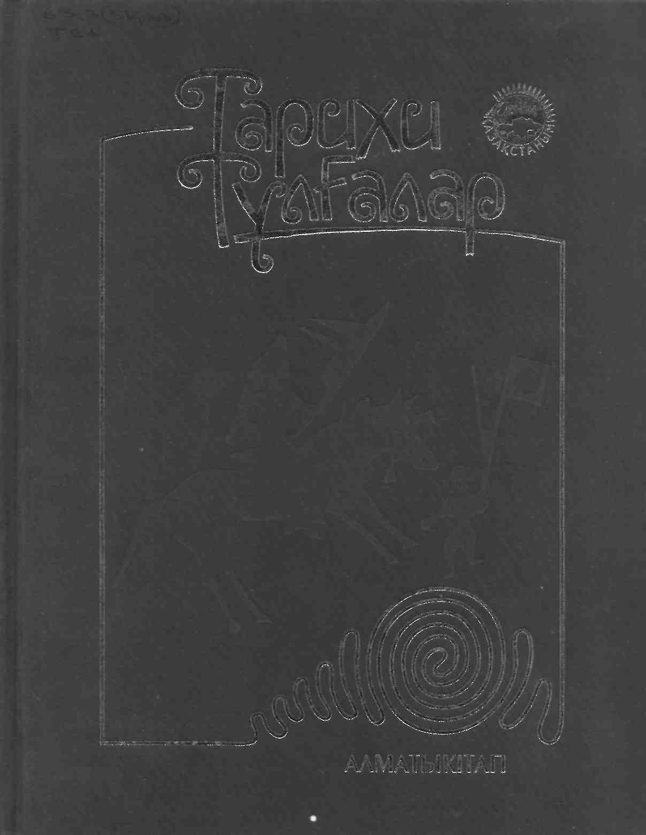
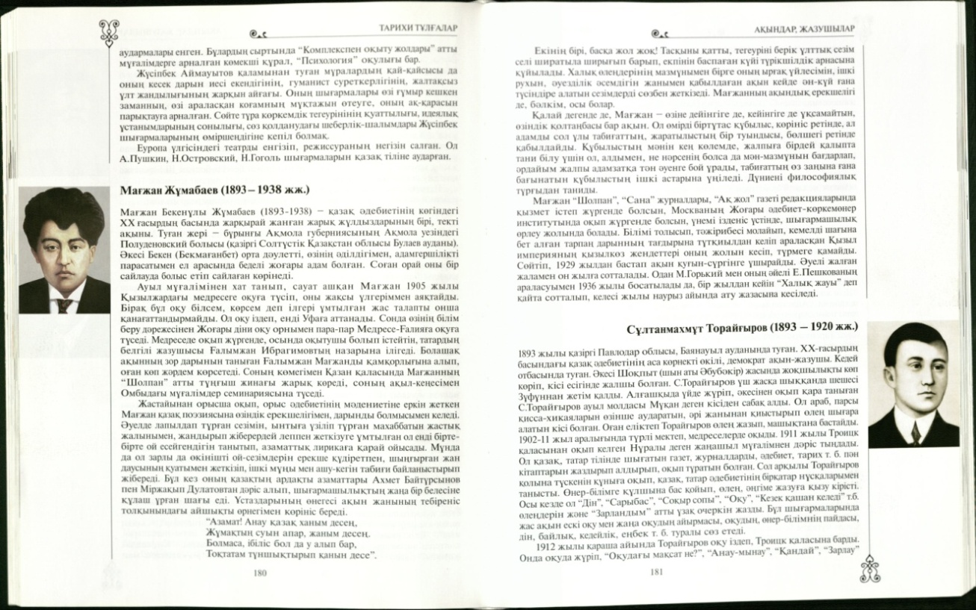
Мағжан Жұмабаев (1893 – 1938 жж.) [Мәтін] / Тарихи тұлғалар // құрастырушылар:
Б. Төғысбаев, А. Сужикова. - Алматы: «Алматыкітап баспасы», 2009. –
Б. 180 - 181.

Slide 7
Мағжан Жұмабаев – ағартушы педагог (1893-1938) [Мәтін] / Ж. Әбиев // Педагогика тарихы: оқу құралы. – Алматы: Дарын, 2006. – Б. 415 - 433.
Мағжан Жұмабаев (1893-1938) [Мәтін] / С.Қ. Әбілдина, В.И. Коркина // Педагогика тарихы бойынша атлас: оқу құралы. – Қарағанды:
«Ақ Нұр», 2012. – Б. 343 - 350.
Жарықбаев Қ. Мағжан Жұмабаев [Мәтін] /
Қ. Жарықбаев, С. Қалиев // Қазақ тәлім-тәрбиесі:
оқу құралы. – Алматы: Санат, 1995. – Б. 278-186.

Slide 8
Мағжан Бекенұлы Жұмабаев – ағылшындарға Шекспирдің, орыстарға Пушкиннің қандай маңызы болса, қазақ халқына оның сондай маңызы бар.
Ә. Марғұлан
Мағжан Жұмабаев (1893-1938) [Мәтін] /
Г. Умарова, С. Шарабасов // Қазақ әдебиетінің тарихы: оқулық. – 2-басылым. – Астана: Фолиант, 2011. – Б. 169 - 175.
Мағжан Жұмабаев (1893-1938) [Мәтін] /
С. Мақпырұлы, Т. Сыдықов // Қазақ әдебиеті. II бөлім: оқулық. – 2-басылым. – Астана: Фолиант, 2011. – Б. 28 - 62.

Slide 9
Құдіретті өлең әлемі [Мәтін] / М. Базарбаев // Замана тудырған әдебиет: таңдамалы ғылыми зерттеулері. – Алматы: «Жібек жолы», 2005. –
Б. 202-228.
Мағжан Жұмабаев [Мәтін] / Қ. Бітібаева // Әдебиетті тереңдетіп оқыту. XIX ғасырдың
II жартысы, XX ғасыр: оқу құралы, бағдарлама. – Алматы: Ы. Алтынсарин атындағы қазақтың білім академиясының республикалық баспа кабинеті, 2000. –
Б. 114 - 119.

Slide 10
Қожакеев Т. Мағжанның мұң-зары [Мәтін]
// Қазақ әдебиеті тарихының өзекті мәселелері (ғылыми мақалалар жинағы): оқу құралы. - Алматы: «Қазақ университеті», 1993. –
Б. 21 – 33.
Қаратаев М. Бетбұрыс белестері [Мәтін]: мақалалар, эссе, портреттер (1985-1995 жж.)
/ М. Қаратаев. - Алматы: «Алатау» баспасы,
2005. – Б. 300, 320.
Қожакеев Т. Ақын «Ақ жол» газетінде [Мәтін] / Т. Қожакеев // Көк сеңгірлер . - Алматы: Қазақ университеті, 1992. –
Б. 90 – 99.

Slide 11
Сүй, жан сәулем, тағы да сүй, тағы да [Мәтін]: зерттеу / Р. Нұрғали // Қазақ әдебиетінің алтын ғасыры. - Астана: «Күлтегін» баспасы, 2002. - Б. 94 – 106.
Сүй, жан сәулем, тағы да сүй, тағы да [Мәтін] / Р. Нұрғали // Жеті томдық шығармалар жинағы. Т. 3. Қазақ әдебиетінің алтын ғасыры. - Астана: «Фолиант» баспасы, 2005. - Б. 116 – 130.

Slide 12
М. Жұмабаев өлендерін мектепте оқыту [Мәтін] / Қ. Мәшһүр-Жүсіп // Көркем сөздің құдіреті (мектепте қазақ әдебиетін, тілі оқыту). - Павлодар: Павлодар университеті, 2000. – Б. 73 – 87.
М. Жұмабаевтың «Батыр Баян» [Мәтін] /
Қ. Мәшһүр-Жүсіп // Көркем сөздің құдіреті (мектепте қазақ әдебиетін, тілі оқыту). - Павлодар: Павлодар университеті, 2000. – Б. 136 – 151.
Көркемдік әдіс және жаңашылдық [Мәтін] /
Е. Тілешев // Суректер және көркемдік әдіс. - Алматы: Арқас, 2005. - Б. 211 – 230.

Slide 13
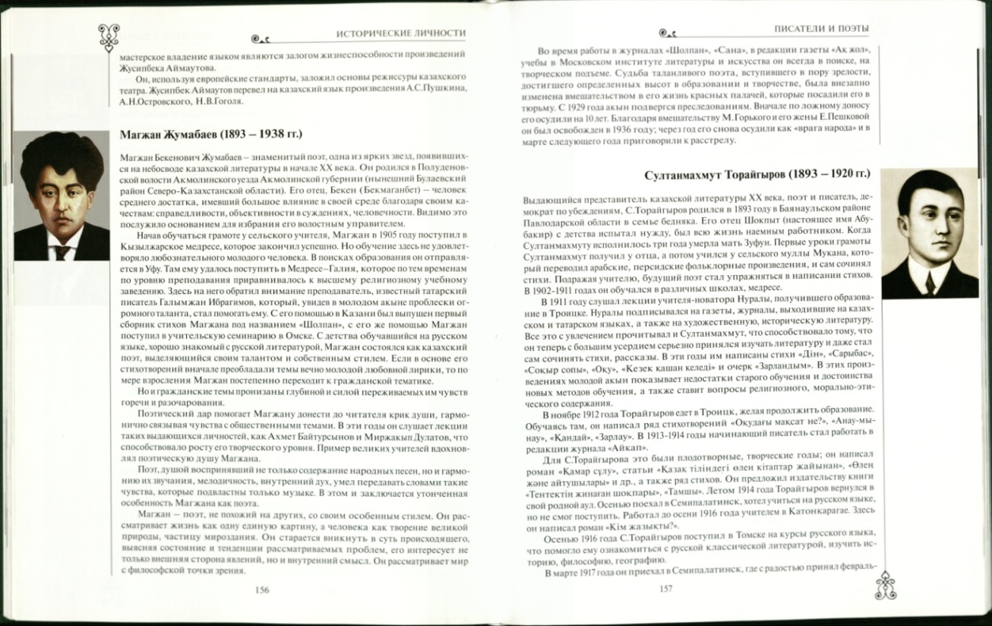
Магжан Жумабаев (1893 – 1938 гг.) [Текст] / Исторические личности // составители: Б. Тогусбаев, А. Сужикова. - Алматы: Алматыкітап, 2007. - С. 156 – 157.

Slide 14
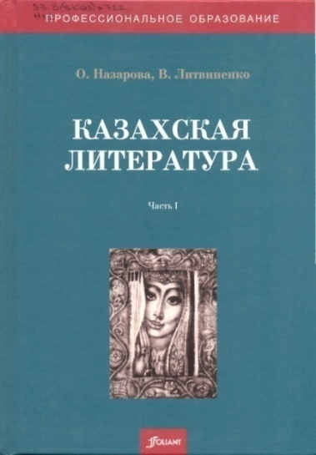
Кадралинова, М. Т. Магжан Жумабаев [Текст] /
М.Т. Кадралинова // Возвращенные имена. - Костанай, 1998. - С. 52 – 81.
Магжан Жумабаев [Текст] / О. Назарова,
В. Литвиненко // Казахская литература. Ч. 1:
учебник-хрестоматия. – Астана: Фолиант, 2013. – С. 245 – 248. –
(Профессиональное образование).
Магжан Жумабаев (1893-1938) [Текст] / составители:
В.В. Литвиненко, О.В. Назарова // Хрестоматия по казахской литературе для 8-11 классов русских школ.
В 2-х томах. Т. 1. – Челябинск: Взгляд, 2001. – С. 335 – 352.

Slide 15
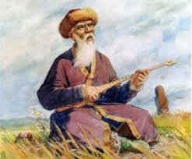
Ақын – жел, есер, гулер жүйрік желдей,
Ақын – от лаулап жанар аспанға өрлей.
Қиялы, жан-жүрегі – ойнаған от,
Ақынды аласұртар тыныштық бермей.
М. Жұмабаев “Қорқыт”
Легче самого легкого ветра поэт,
Ярче жаркого пламени слов его свет.
Добровольный невольник прекрасной мечты,
Он – поэт! И покоя душе его нет.
М. Жумабаев “Коркут”

Slide 16
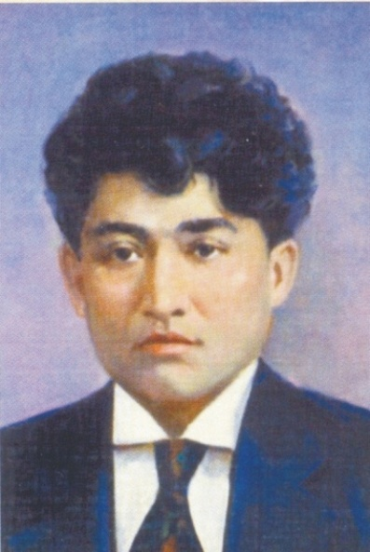
Жұмабаев М. Шығармалар. 3 томдық. 1-т. [Мәтін] / М. Жұмабаев. – Алматы: Білім, 1995. – 256 бет.
Жұмабаев М. Шығармалар. 3 томдық. 2, 3-т. [Мәтін] / М. Жұмабаев. – Алматы: Білім, 1995. –
512 бет.

Slide 17
Жұмабаев М. Шығармалары. 1-том: Өлеңдер, дастандар [Мәтін] / М. Жұмабаев; құраст. Сәндібек Жұбаниязов . – Алматы: Жазушы, 2013. – 376 бет.
Жұмабаев М. Шығармалары. 2 том: әңгіме, ғылыми еңбек, мақалалар, аудармалар, жарияланбаған өлеңдер [Мәтін] / М. Жұмабаев ; құраст. Сәндібек Жұбаниязов. – Алматы: Жазушы, 2012. – 376 бет.

Slide 18
Жұмабаев М. Жан сөзі: Өлеңдер мен дастандар [Мәтін] / М. Жұмабаев. – Алматы: Раритет, 2005. – 256 бет. – «Алтын қор» кітапханасы.
Жұмабаев М. Сүй, жан сәулем: Өлеңдер мен поэмалар [Мәтін] / М. Жұмабаев. – Алматы: Атамұра, 2002. – 256 бет. – Атамұра Кітапханасы.
Жұмабаев М. Туған жер: өлеңдер мен дастандар жинағы [Мәтін] / М. Жұмабаев. – Петропавл, 2008. – 382 бет.

Slide 19
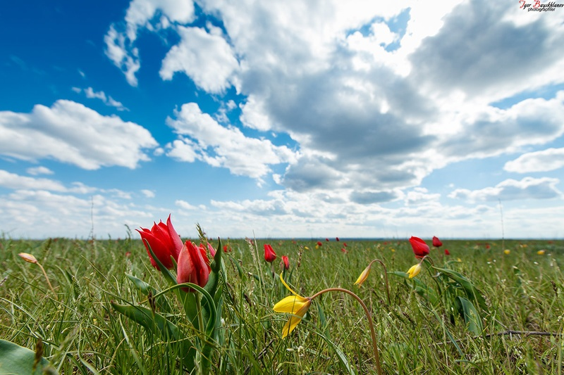
Я знаю: божественный край мой – прекрасен
И грозная молния в мае – прекрасна,
И радостный лес, и широкая степь,
И светлая лунная чаша – прекрасны.
Шелк ветра вечернего нежен, прекрасен,
Степные цветы ароматны, прекрасны
Высокого неба шатер голубой
И горы, и реки земные – прекрасны
Смешливые звонкие воды – прекрасны
Кричащий над озером лебедь – прекрасен,
С зеркальной сверкающей глади озер,
Струящийся пар на восходе – прекрасен...
М. Жумабаев “Ты прекрасна”

Slide 20
Мағжан Жұмабаев (1893-1938) [Мәтін] / құраст.:
Ж. Аймұхамбет, А. Әлімұлы; алғысөзі мен түсініктерін жазған Ж. Аймұхамбет. – Алматы: Жазушы, 2013. –
Б. 136 - 179.
Жумабаев М. Пророк. Стихи и поэмы [Текст]: пер. с каз. / М. Жұмабаев; составитель, вступительная статья, комментарии
Б. Канапьянов. – Алматы: Издательский дом «Жибек жолы», 2002. – 400 с.
Жетписбаева Б. А. Образные миры Магжана Жумабаева [Электронный ресурс] / Б.А. Жетписбаева. – Алматы: NURPRESS, 2008.
(Электронная выставка включает издания
из фонда информационно-библиотечного центра)

Slide 21
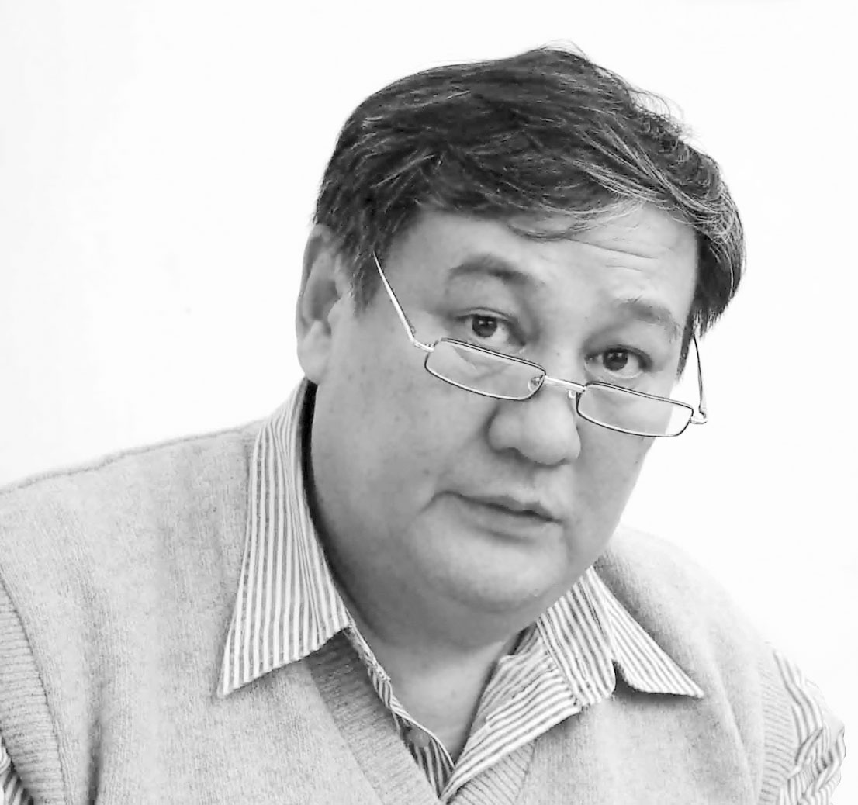
«… люблю Магжана. Люблю его европейское естество и блеск поэтической мысли. Рожденный в среде казахских поэтов аульного уклада жизни, он своим внеземным обаянием и своим умом достиг высот европейской культуры, храма мировой поэзии. Магжан – великий поэт мировой культуры. Его поэтическая индивидуальность настолько велика и уникальна, что она перерастает рамки эпохи.
Б. Канапьянов

